Slide 1
Evaluation of Microscopic Inhomogeneity in Solids Using Single Molecules as Nanometer-sized Probes
Yoko Miyamoto
Miyasaka Lab.

Slide 2
Contents
I. Introduction
Single molecule detection: History and methods
Single molecules as nano-probes in evaluating microscopic properties of materials
II. Single molecule imaging and its related techniques
Wide-field microscopy
Single molecule tracking
III. Evaluation of polymeric materials with SMI
Previous works
My current research topic: Development of a multicolor detection system
IV. Summary
Notes:
発表の内容はこのようになっています。イントロダクションとして物質のミクロスコピックな特性の評価における単一分子測定の重要性を説明します。次に単一分子イメージングの例としてワイドフィールド顕微鏡とその関連技術について説明したのち、当研究室でこれまで行われてきた研究と現在私が行っている研究について説明し、最後にまとめを示します。

Slide 3
History of Single Molecule Spectroscopy
1989 W. E. Moerner et al.
First detection of single-molecule
with FM spectroscopy
1990 M. Orrit et al.
Fluorescence excitation spectra
of single molecules
Notes:
1989年にMoernerらは特殊な周波数変調検出法を用い、極低温における単一芳香族分子の吸収強度の変化を検出しました。これが光学的に単分子を検出した最初の報告でした。
この研究は単分子分光計測のさきがけとなるものでありましたが、計測手法がやや複雑で汎用性が高いとは言い難いものでした。
その翌年、orritらにより、蛍光測定を応用した単一分子検出が報告されました。蛍光測定は背景雑音の非常に小さな高感度検出系が比較的簡単に実現でき、計測適用範囲や拡張性に優れているため
この方法が、単分子分光の主たる検出法として広く用いられるようになりました。

Slide 4
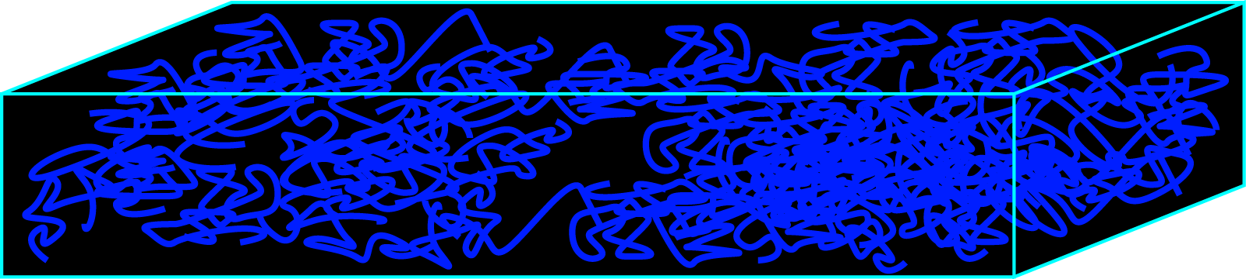
Single molecule detection
The result of ensemble measurement
Emission spectrum of a single molecule
Each guest molecule is in different environment.
Different electronic state → Position-dependent spectrum and lifetime
Notes:
次に、単一分子検出の意義を述べます。はじめに一つの分子とその周囲の微小な領域について考えたいと思います。例として、ここでは固体のポリマーを挙げています。この青い曲線がポリマー鎖を示しています。
マクロな視点で見ると均一なように見える高分子材料ですが、ナノスケールで観察するとポリマーの密度や極性は場所ごとに差があります。
このポリマー内に蛍光を発するゲスト分子が存在すると、高分子固体はアモルファスなので、ゲスト分子はそれぞれ異なる環境に存在します。
このときゲスト分子の電子状態もそれぞれ異なるので、蛍光スペクトルや蛍光寿命などが分子ごとに異なります。右の図に示したようにマクロなスケールで蛍光スペクトルを測定すると、結果として得られるものはそれぞれの分子のアンサンブルの結果となります。しかし、分子の蛍光を一つずつ測定すると、それぞれ固有の値を持っています。

Slide 5
Single molecules as nano-probes in evaluating microscopic properties of materials
The motions of individual guest molecules strongly depend on microenvironment.
Tracking the motion of guests can provide information on microscopic properties of materials:
・ Nanostructures
・ Mobility of guests
(Free volume in polymer, Host-Guest Interaction, etc. )
・ Spatial heterogeneity ....
Notes:
先ほど述べた電子状態だけではなく、ゲスト分子が熱的な拡散運動を示す系では、ゲスト分子の「動き」もミクロな環境に強く依存します。
分かりやすい例で言いますと、ナノメートルスケールの直線状の細い穴の中では、ゲスト分子は穴に沿って直線的にブラウン運動します。
また、ガラス転移温度近くでは、ポリマー固体中のゲスト分子は、ブラウン運動により並進や回転拡散を示しますが、それらの拡散係数も分子の置かれたミクロな環境に強く依存します。
このように、個々の分子の挙動はそのミクロな環境に大きく影響されるため、ある構造内のゲストである分子の挙動を追いかけることができれば、
その物質のミクロスコピックな特徴に関する知見を得ることが期待できます。
具体的には、ナノ構造、ポリマー内の自由体積、ホストーゲスト分子の相互作用、空間内の不均一性などが挙げられます。

Slide 6
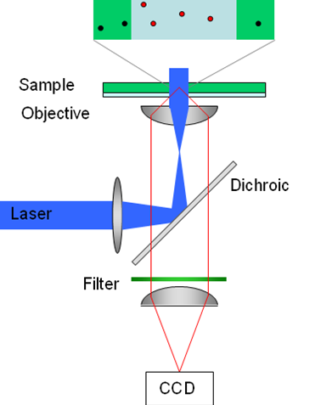
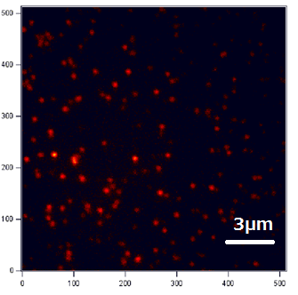
Wide-field Microscopy
2D, but very high spatial resolution
Many molecules can be observed at a time.
Notes:
次に、単分子蛍光イメージングで使用するワイドフィールド顕微鏡について説明します。ワイドフィールド顕微鏡ではレーザーで試料表面を数十μmにわたり均一に照明し、試料からの蛍光をフィルターを用いて励起光を除去した後、CCDカメラで検出します。この方法の利点としては、数十マイクロメートルの領域の試料を一度に励起することによって、複数の単一分子の挙動を同時に観測することができること、解析により高い空間分解能が得られることが挙げられます。

Slide 7
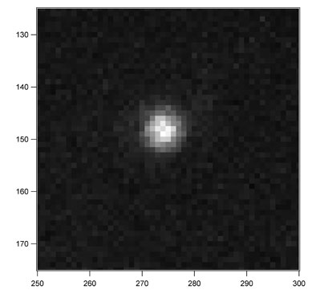
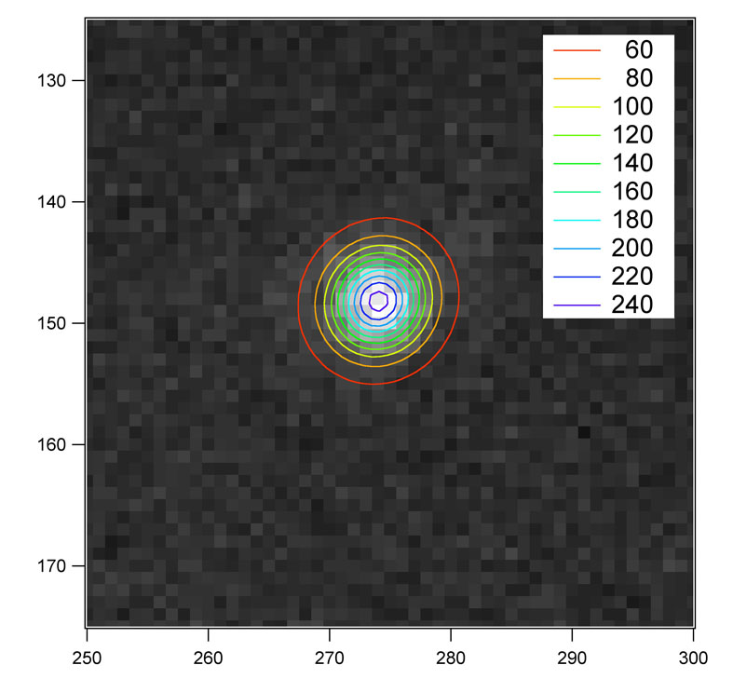
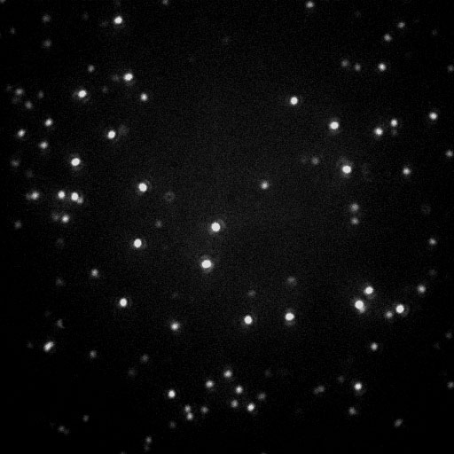
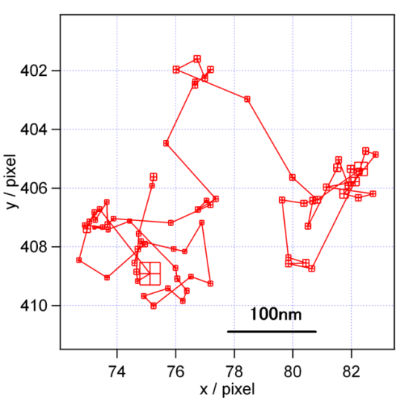
Single molecule tracking
X₀ = 274.03 +/- 0.0339 pixel
Y₀ = 148.17 +/- 0.0351 pixel
Actual precision of tracking ~ 5-10 nm in our experimental set up
Notes:
光学顕微鏡の分解能は光の回折限界で決まり、高性能の対物レンズを用いても、せいぜい200 nm程度です。ですが、この例のように、一つの蛍光分子の蛍光スポットを2次元のガウス関数でフィッティングすると、その重心の座標が分子の存在する場所に対応します。この時、分子の位置決定精度は、光学顕微鏡の分解能より遙かに高く、この手法を用いれば1つずつの蛍光分子の動きを数ｎｍ程度の精度で追いかけることができます。これを単分子追跡と呼びます。単分子の動きを追跡した結果をここに示します。
単分子追跡の精度はイメージングのS/N比などに依存しますが、良い条件では光学顕微鏡の分解能に比べ２桁以上の精度、つまり数nm〜10 nmでゲスト分子の動きを追跡できます。

Slide 8
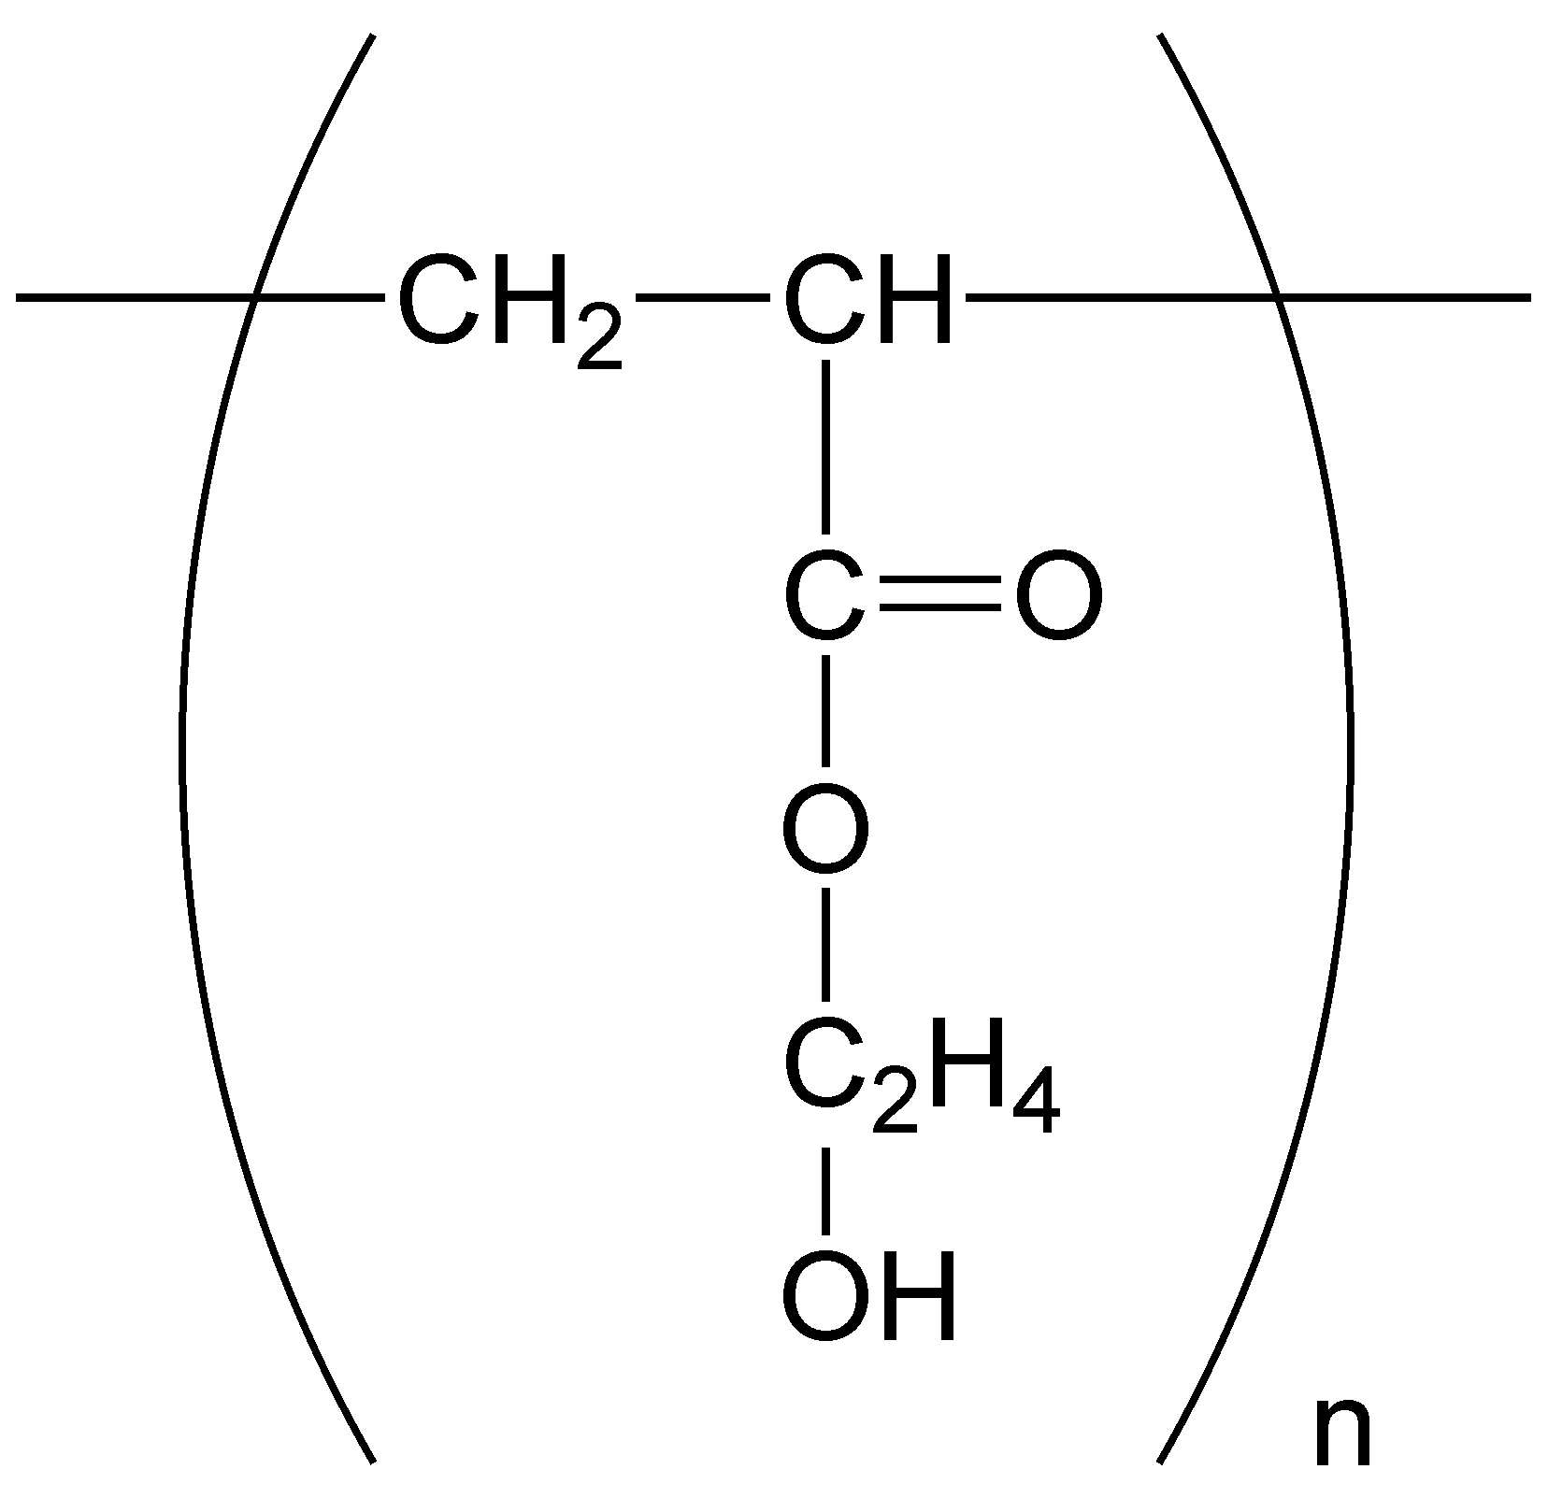
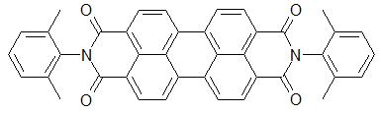
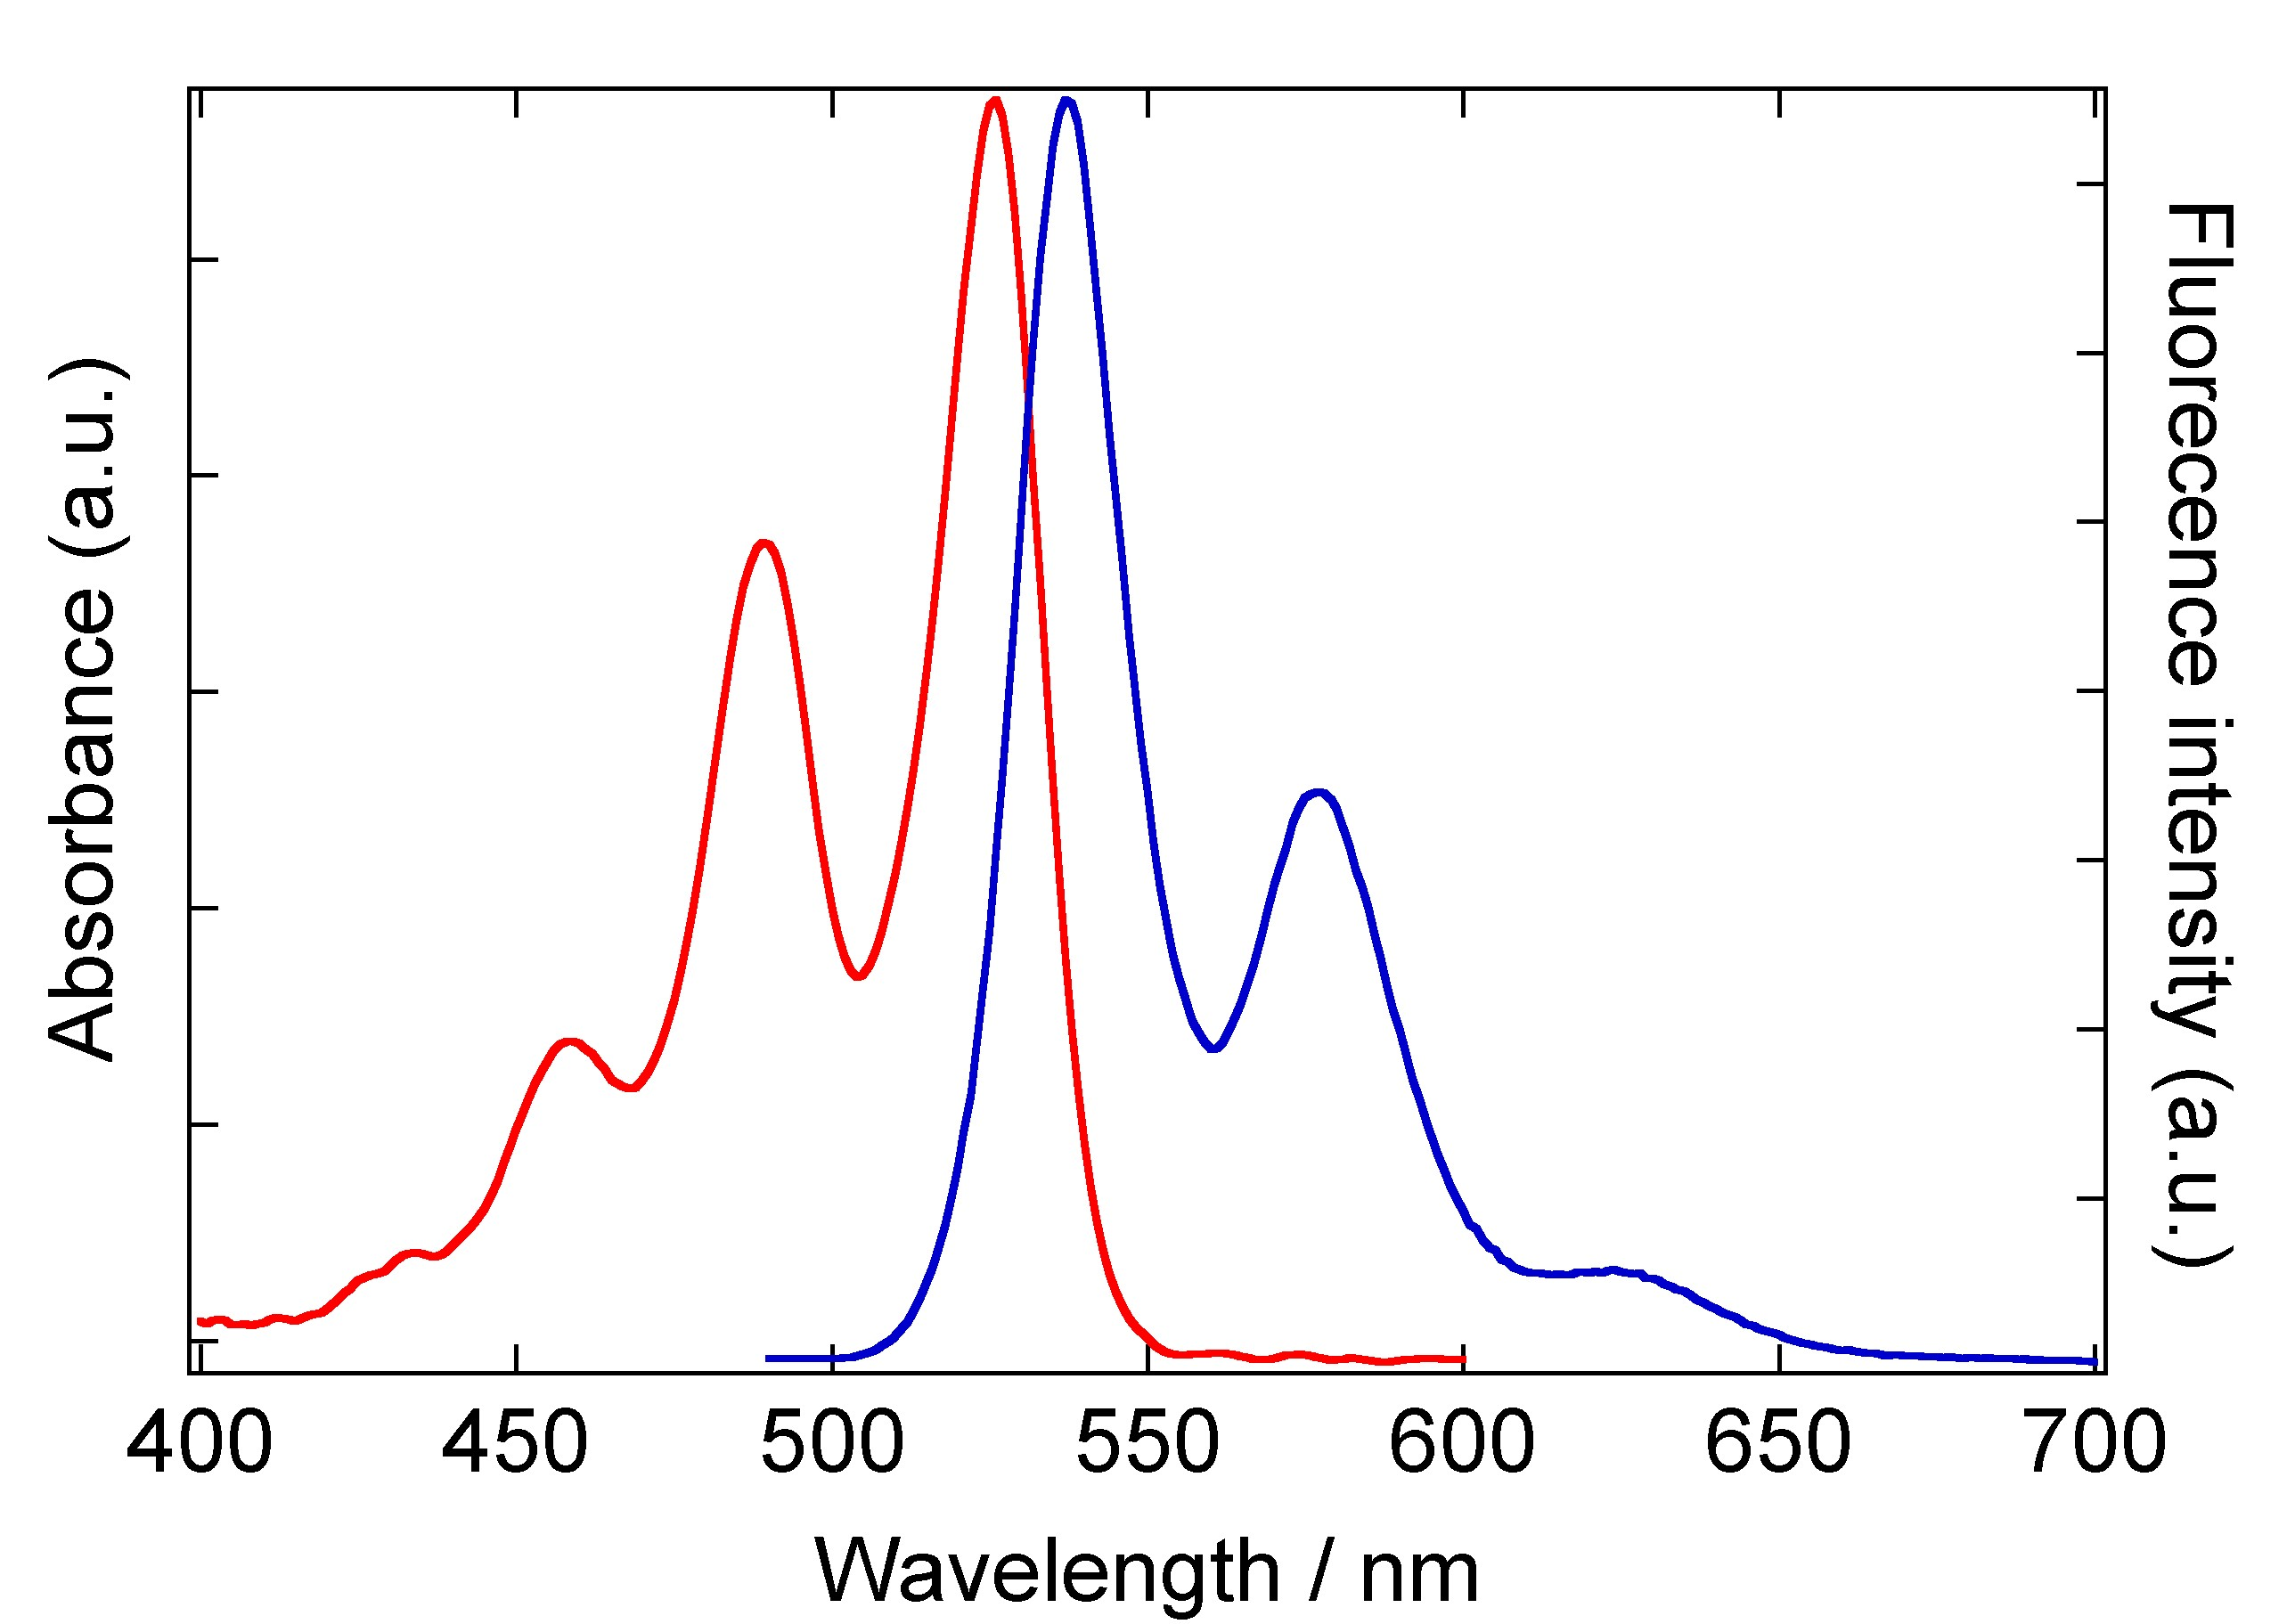
Previous works:
Visualization of nanoscale heterogeneity in polｙHEA films
1.22 nm
2.45 nm
Poly(2-hydroxyethylacrylate) [ polyHEA ]
N,N’-bis(2,6-dimethylphenyl) perylene-3,4,9,10-tetracarboxylic diimide
Sample preparation using spin-casting method
single molecule
Cover glass
Well cleaned cover glass
Notes:
では次にこれまでの研究例を紹介します。近年当研究室では、高分子材料の局所的な不均一性を評価する方法として単分子蛍光イメージングを用いた手法が有効であることを指摘し、測定を行ってきました。研究の一例を紹介します。
用いたサンプルは、実際の半導体加工プロセスで反射防止膜として用いられているポリヒドロキシエチルアクリレート polyHEAをホストとし、ゲスト蛍光分子としてこのような吸収・蛍光スペクトルをもつペリレンビスイミド誘導体であるN,N’-bis(2,6-dimethylphenyl) perylene-3,4,9,10-tetracarboxylic diimideを用いました。これらを乳酸エチルを溶媒として調製し、スピンキャスト法によって基板上に成膜しました。polyHEAはガラス転移温度が室温より低く、薄膜中でゲスト蛍光分子が並進拡散できる状態にあります。

Slide 9
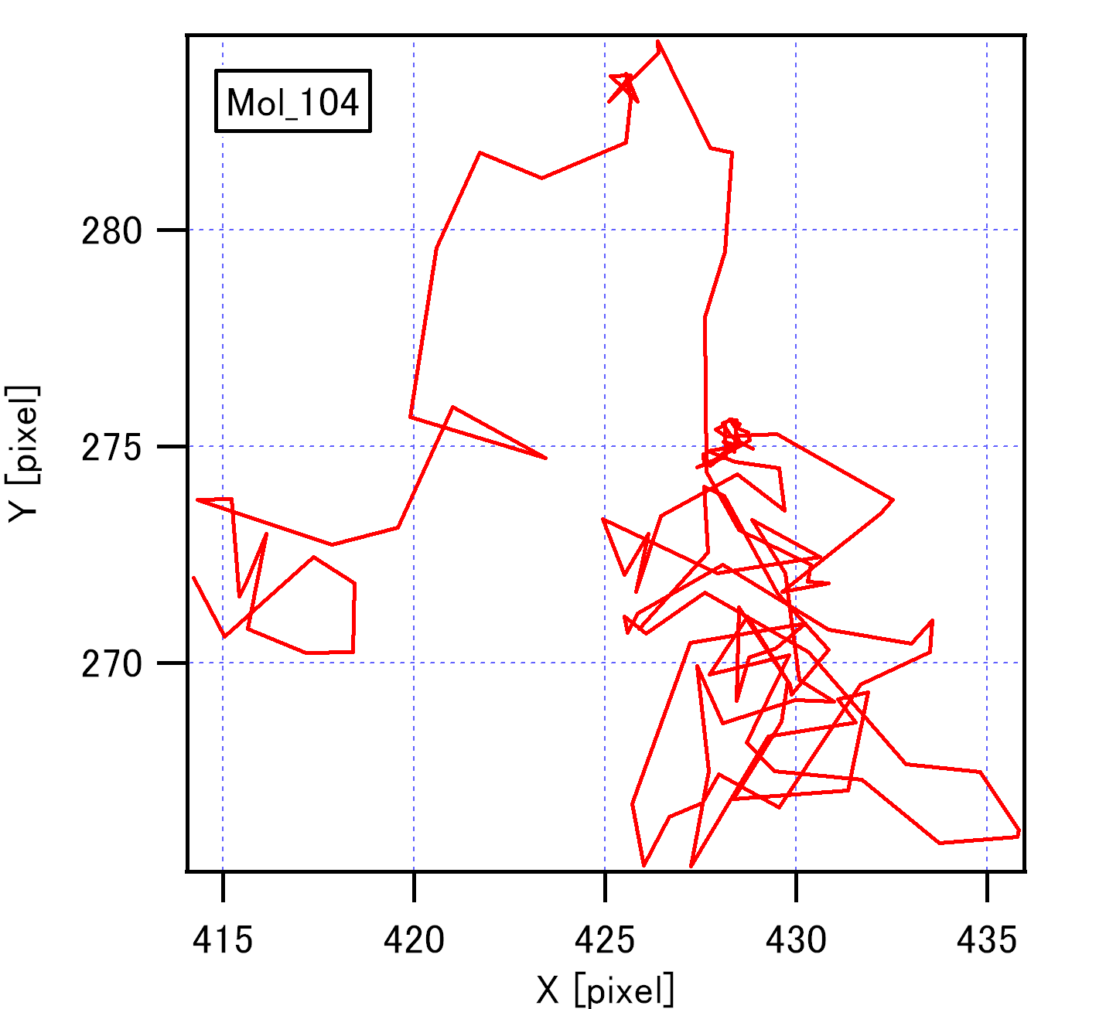
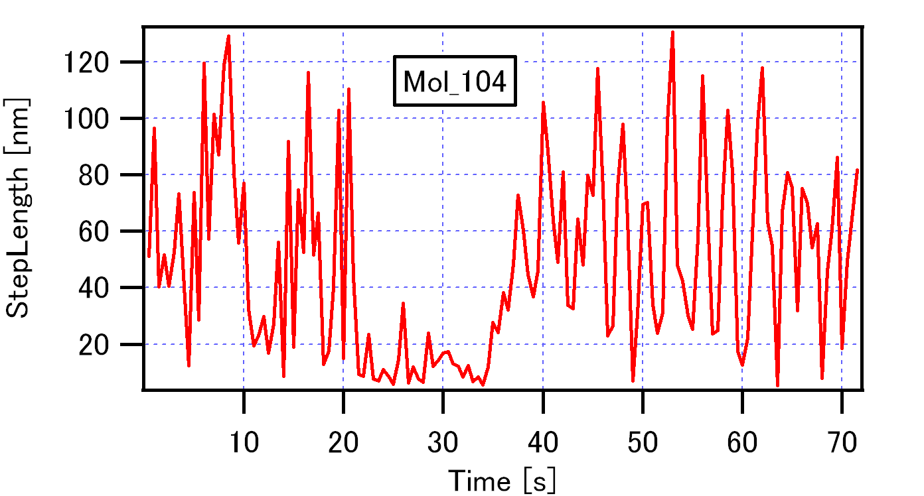
Previous works:
Visualization of nanoscale heterogeneity in polｙHEA films
Trajectory (on glass substrate)
Exp. Time:
500 ms
Time course of step size
Nanoscale heterogeneity in the sample ?
Notes:
蛍光イメージングと画像解析の結果得られた分子の並進拡散運動の軌跡を示します。
これは露光時間が500msで、図の丸で囲った部分の動きが遅くなっており、サンプル中でナノスケールの不均一性の存在が示唆されます。
そこでこの動きをより詳細に観察するために、感度の高い検出器で露光時間を短くして観測しました。

Slide 10
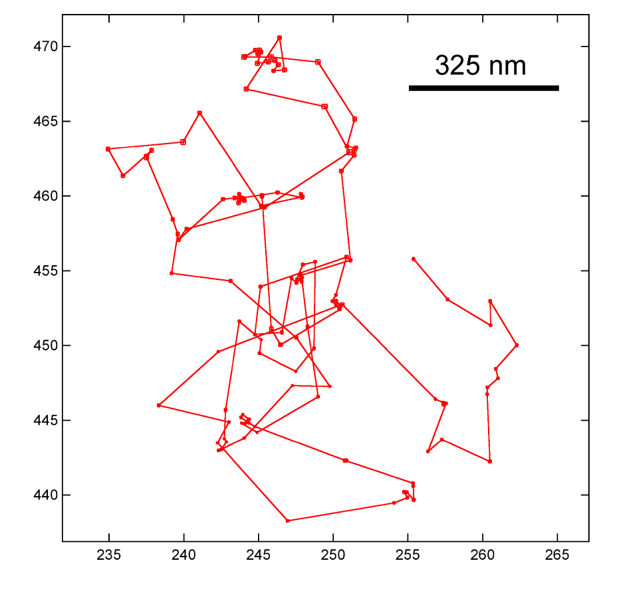
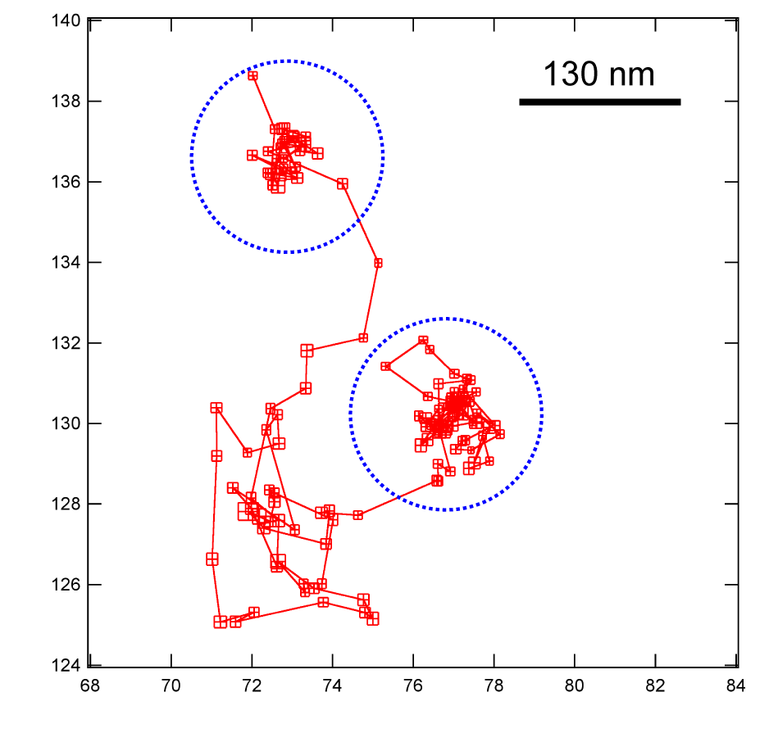
Previous works:
Visualization of nanoscale heterogeneity in polｙHEA films
Exposure time ~ 500 ms
Exposure time ~ 30.5 ms
Notes:
その結果を示します。左の露光時間が500msのときの分子の挙動に対し、右が露光時間30.5msで分子の挙動を追跡したものです。
この青丸の中では、ゲストの拡散は周囲に比べ遅くなっていることが確認できます。
このように、露光時間を数百msから数十msにすることで、分子の遅い拡散を詳細に追跡することが可能となり、従来の露光時間500msのイメージングでは明瞭に確認できなかった遅い拡散が明確に観察できるようになりました。
このような拡散は所謂正常拡散と呼ばれる均一媒質中のランダムウォークではなく、異常拡散と呼ばれています。

Slide 11
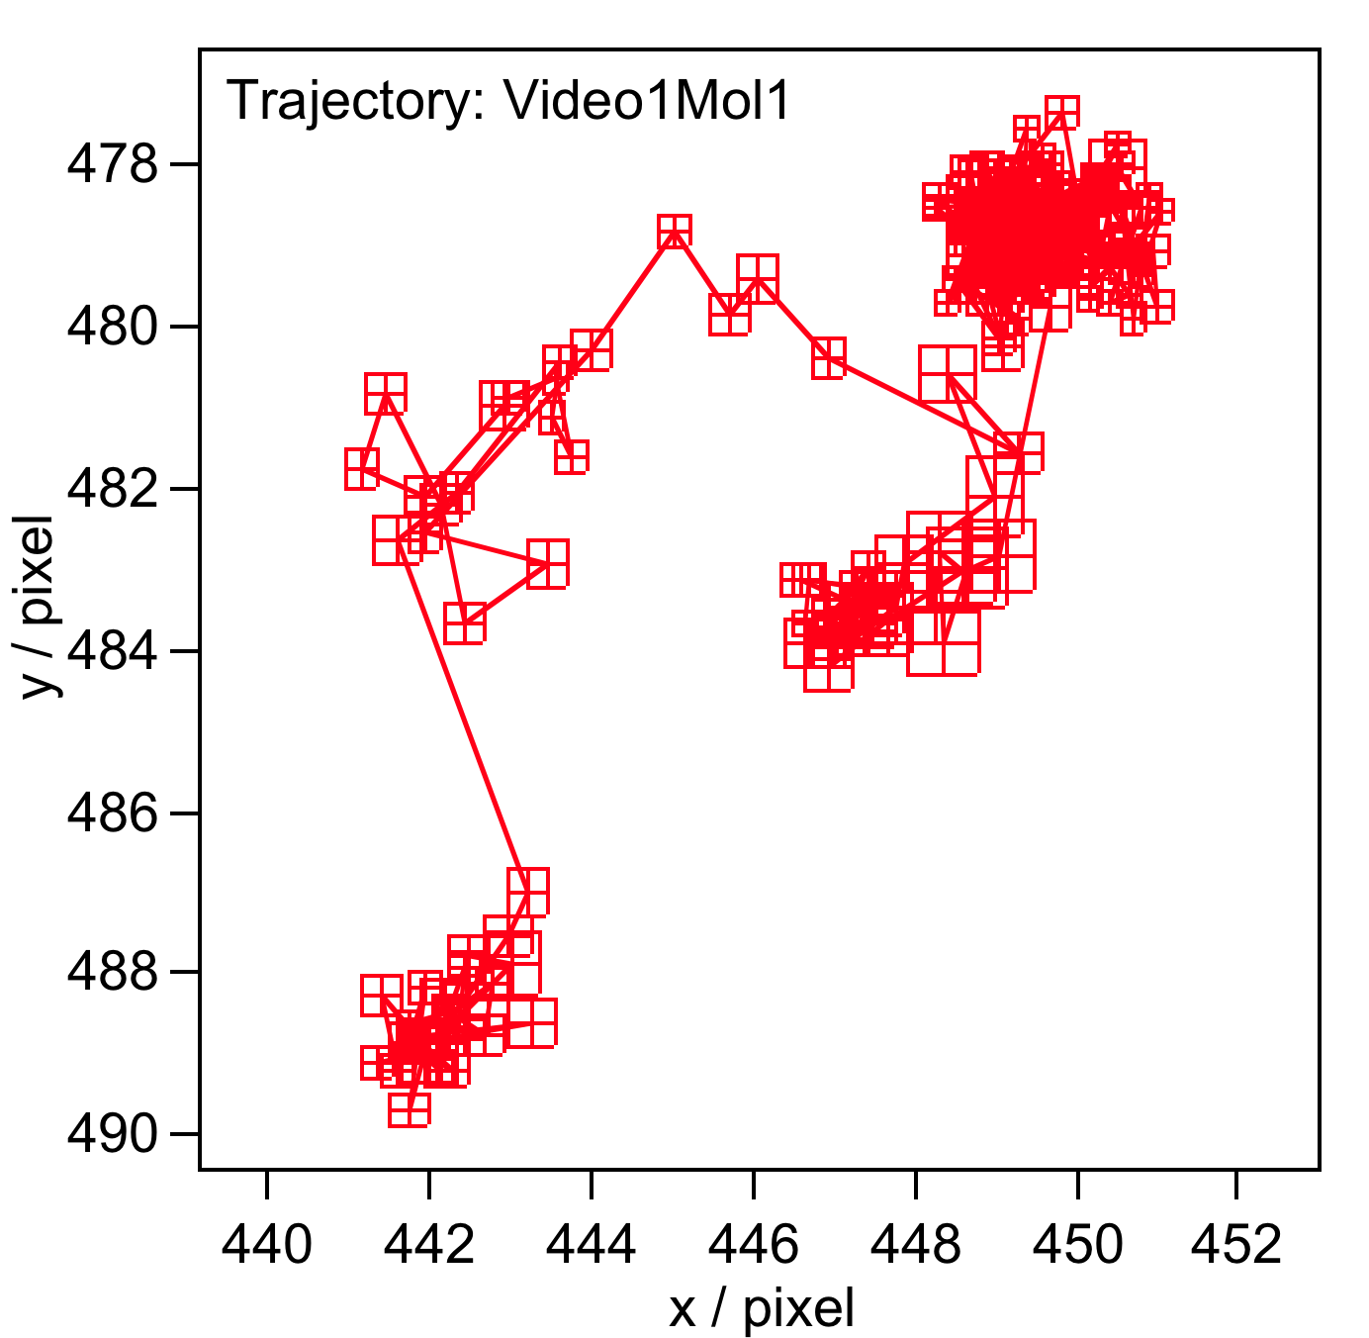
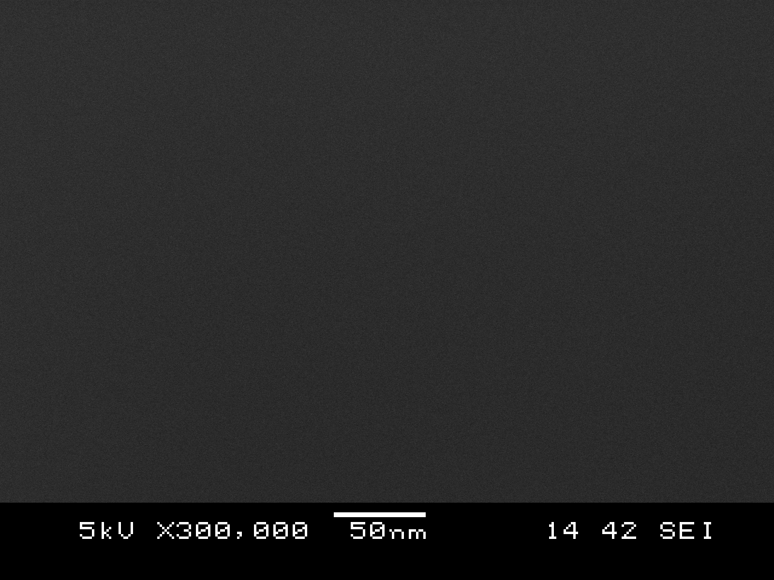
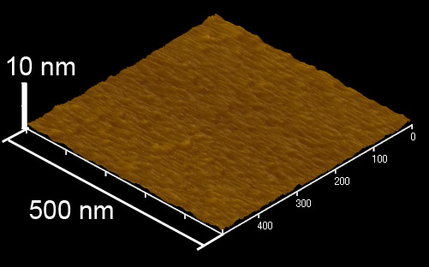
Previous works:
Visualization of nanoscale heterogeneity in polｙHEA films
Exposure time: 30.5ms
Silicon substrate
50 nm
100 nm
Notes:
さらに、さきほどはガラス基板上に試料を調整しましたが、シリコンを基盤として用いたサンプルの測定も行いました。左に示してあるのは用いたシリコンを基板の走査型電子顕微鏡と原子間力顕微鏡 像です。これらの結果から、基板は１nmのレベルでフラットであることが分かります。しかしこのシリコン基板のようなフラットな基板上に成膜したpolyHEA中のゲスト蛍光分子もガラス基板上のpolyHEAと同様の多成分の拡散速度を持つ拡散挙動を示しました。
このことは、ゲストぶんしが不均一な拡散を示す理由が、基板上の大きな凹凸によるものではないことを示唆します。
また別の見方をすれば、シリコンは実際の半導体製造においても基板として用いられているため、より工業的な製造条件に近い試料の評価が行えたと考えられます。
また、可視光に対して不透明なシリコン基板上の高分子薄膜に対して単分子追跡を可能にしたことで、SMSは基板材料に限定されない計測・評価手法であるともいえます。

Slide 12
Motivation of my work
SMS can reveal the inhomogeneity of polymers.
HOWEVER,
we cannot obtain the direct information on the relation between the motions of the guest molecule and the host polymer.
dual-color imaging
Dye labeled polymer chain
Guest dye
Notes:
つぎに、わたしが行っている研究について紹介します。
SMSの測定手法は、ポリマーの不均一性をあきらかにしますが、この手法はプローブとしての蛍光分子の動きを追跡し、材料の内部の物性変化を考察する間接的な手法であり、ホストの内部構造や物性変化とゲストの運動性との相関が分かりませんでした。そこで私の研究では蛍光分子と、蛍光修飾した高分子自体の拡散の様子を同時に測定することができる2色蛍光イメージングでの測定を目指しています。この2色蛍光イメージングをおこなう目的は、ホストの動きとゲストの動きの相関を明確にすることです。

Slide 13
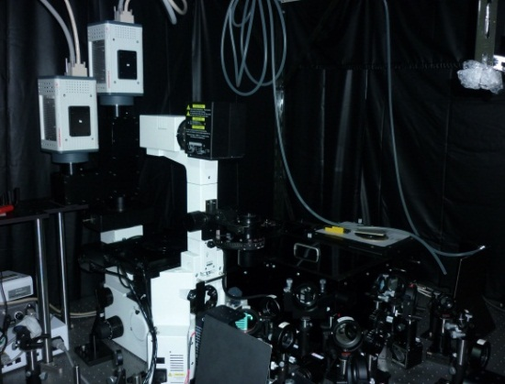
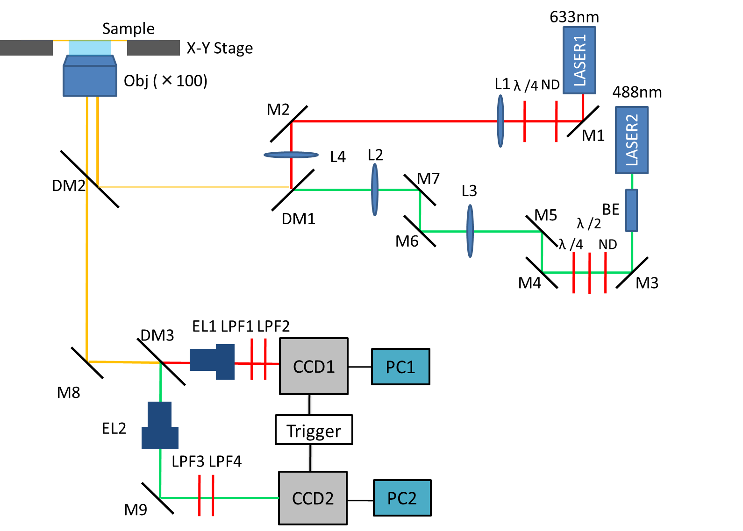
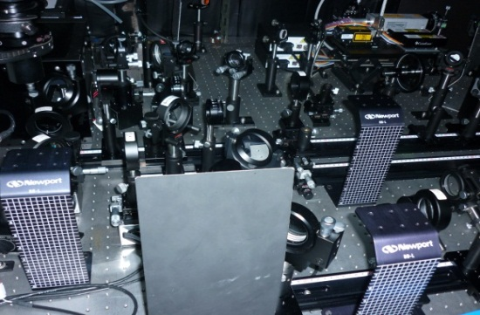
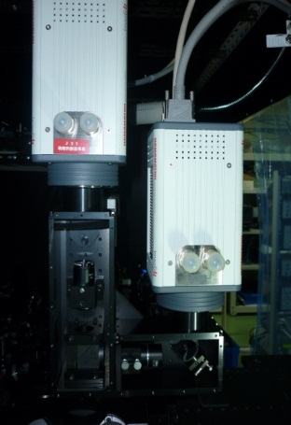
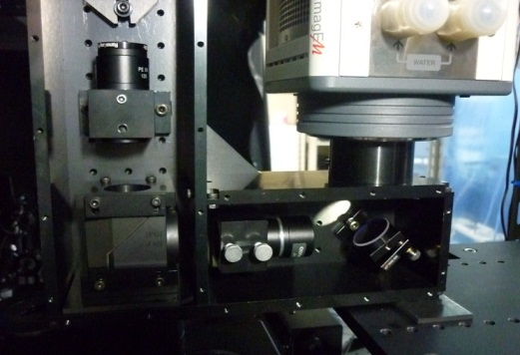
Dual-color single molecule tracking system
① 励起側光学系
② 検出側光学系
Notes:
これまでに、2波長同時単分子蛍光イメージングのために図のような光学系を設計・製作しました。①の励起側光学系により、光学顕微鏡下の試料を488・633nm2色のレーザー光で同時に励起します。2種類の蛍光分子はそれぞれの光を吸収し、緑および赤色に発光します。蛍光は対物レンズで集められ、②の検出側の光学系へ導かれます。検出側で蛍光はダイクロイックミラー3により、波長ごとに分けられ、独立に検出されます。このとき、外部トリガーにより２台のＣＣＤカメラが同時に露光を開始する設計なので、2種の分子の動きを同じタイミングで追跡できます。
写真は光学系の全体像と、検出側の装置を撮影したものです。これがダイクロイックミラー３で蛍光を波長ごとにわけて、これら2台のCCDカメラで独立に検出されます。

Slide 14
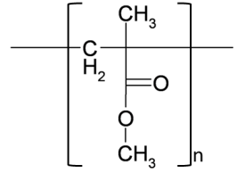
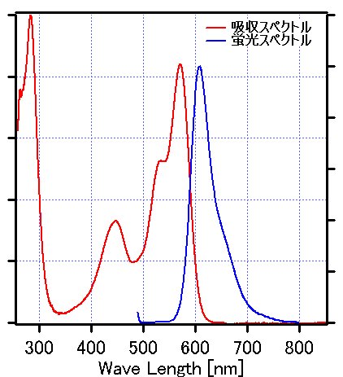
Evaluation of system
PMMA glass transition temperature (Tg) 82℃ → glassy state at room temperature
BPTDI
N,N’-3,3-Dipropyl-1,6,7,12-tetrakis(4-tert-butylphenoxy)-terrylene-3,4:11,12-tetracarboxidiimide
BPPBI
N,N’-3,3-Dipropyl-1,6,7,12-tetrakis(4-tert-butylphenoxy)-3,4：9,10-tetracarboxylic diimide
6μm
6μm
Notes:
測定装置を評価するために、633nm励起で赤色発光するテリレンビスイミド誘導体BPTDとI488nm励起で緑色発光するペリレンビスイミド誘導体BPPBIを微量含むＰＭＭＡ薄膜をガラス基板上にスピンコート法により作製し、蛍光をそれぞれ独立に検出しました。
下に結果の一例としてＢＰＰＢＩとＢＰＴＤＩの単一分子蛍光イメージを示します。測定装置により各々の蛍光像を得ることができました。

Slide 15
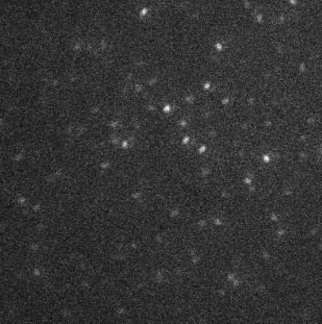
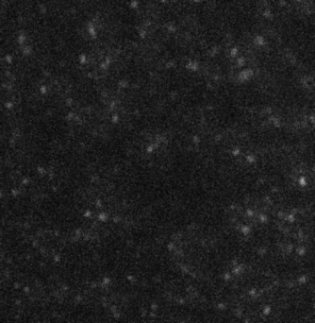

Evaluation of system
BPTDI
BPPBI
±20nm
±30nm
Notes:
先ほど述べた単一分子追跡法によりＰＭＭＡ中のＢＰＰＢＩとＢＰＴＤＩの動きを追跡した結果がこちらです。PMMAのガラス転移温度は82℃なので室温ではガラス状態となり蛍光分子は動かないはずですが、このように平均の位置からの揺らぎが見られ、ダイクロイックミラー３からCCDカメラまでの距離がより長いBPPBIの揺らぎのほうがBPTDIよりも大きな値となり、半減値は約30nmであると求まりました。
当研究室のこれまでの測定装置での揺らぎは5-10nm程度でしたので、それと比べると今回構築した装置の追跡精度は少し劣っています。原因として先ほどの写真のように検出側の光学系やCCDカメラの位置が高く、様々な振動に対して敏感になっていることが考えられます。

Slide 16
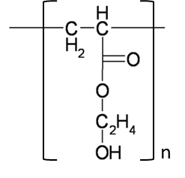
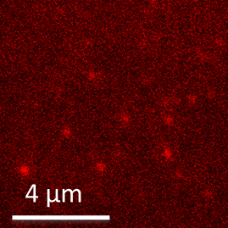
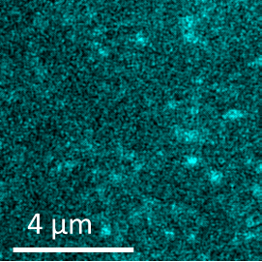
Diffusion motions of guest molecules
Poly (2-hydroxyethyl acrylate) (PolyHEA)
glass transition temperature (Tg) 17℃ → molecules show liquidity
BPTDI
BPPBI
Distribution of diffusion coefficient
Notes:
次にガラス転移温度が室温より低く、ゲスト分子が並進拡散できる状態にある、さきほどのpolyHEA薄膜中での色素の動きを解析しました。図に、100個ずつの分子の同時追跡によって得られた拡散係数の分布を示しています。
以上のことから、測定精度の向上が必要であるものの、二波長単分子追跡が可能であることが示されました。
現在、より精度の高い測定を行うために、機械振動などの外乱に強い、剛性の高い自作顕微鏡システムを構築中です。

Slide 17
Summary
I have shown the significance of measuring single molecules in evaluating microscopic properties of materials .
Wide-field microscopy permitted the tracking of translational motions of individual molecules.
To more clearly and precisely elucidate the relation between the motion of the guest molecule and that of the host polymer, we have developed a dual-color imaging system.
Notes:
以上をまとめます
単一分子計測は物質のミクロスコピックな特性について評価するのに有用であることを述べました。
また単一分子計測の一例として、ワイドフィールド顕微鏡による単一分子イメージングと、単分子追跡法を紹介しました。
単分子追跡法により個々のゲスト蛍光分子の並進運動を追跡することで、高分子固体のミクロな不均一性が可視化できることを最近の研究結果を用いて説明しました。
最後に、現在私が取り組んでいる課題として、ゲスト分子とホストのポリマー間の相互作用を明らかにするための2色蛍光イメージングの測定手法の構築に関して述べました。

Slide 20
Contents
Introduction
-History of Single Molecule Spectroscopy
-Difference between ensemble and single-molecule measurement
-Information obtained only by SMS
Measurement
- Single-molecule detection
- Wide-field Microscope and Confocal Microscope
- Single-molecule tracking
My work

Slide 21
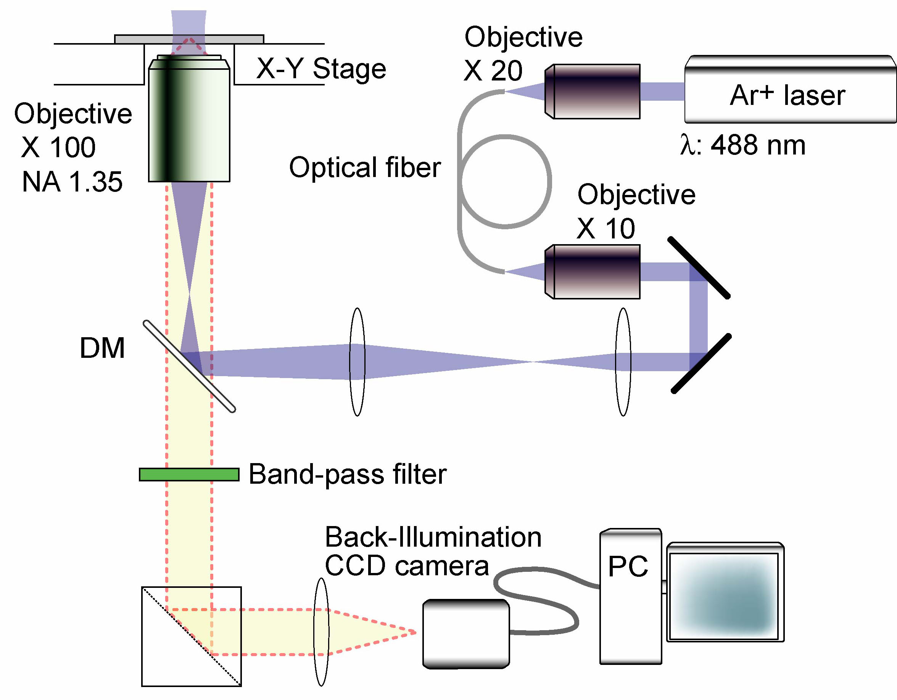
Wide-field microscopy
Polymer film
Glass substrate
Spin-coat method
single molecule
Cover glass
Well cleaned cover glass

Slide 22
Difference between ensemble and single-molecule measurements
The result of ensemble measurement
Ensemble
An emission spectrum of a single molecule
“Single molecule”
Notes:
単一分子測定は、一個一個の分子を測定する手法です。多数の分子の平均値を得るアンサンブル測定とは異なり、1つの分子を測定するので個々の分子が示す固有の物性値やその分布が得られます。右の図に示したようにマクロなスケールで蛍光スペクトルを測定すると、結果として得られるものはそれぞれの分子のアンサンブルの結果となります。

Slide 23
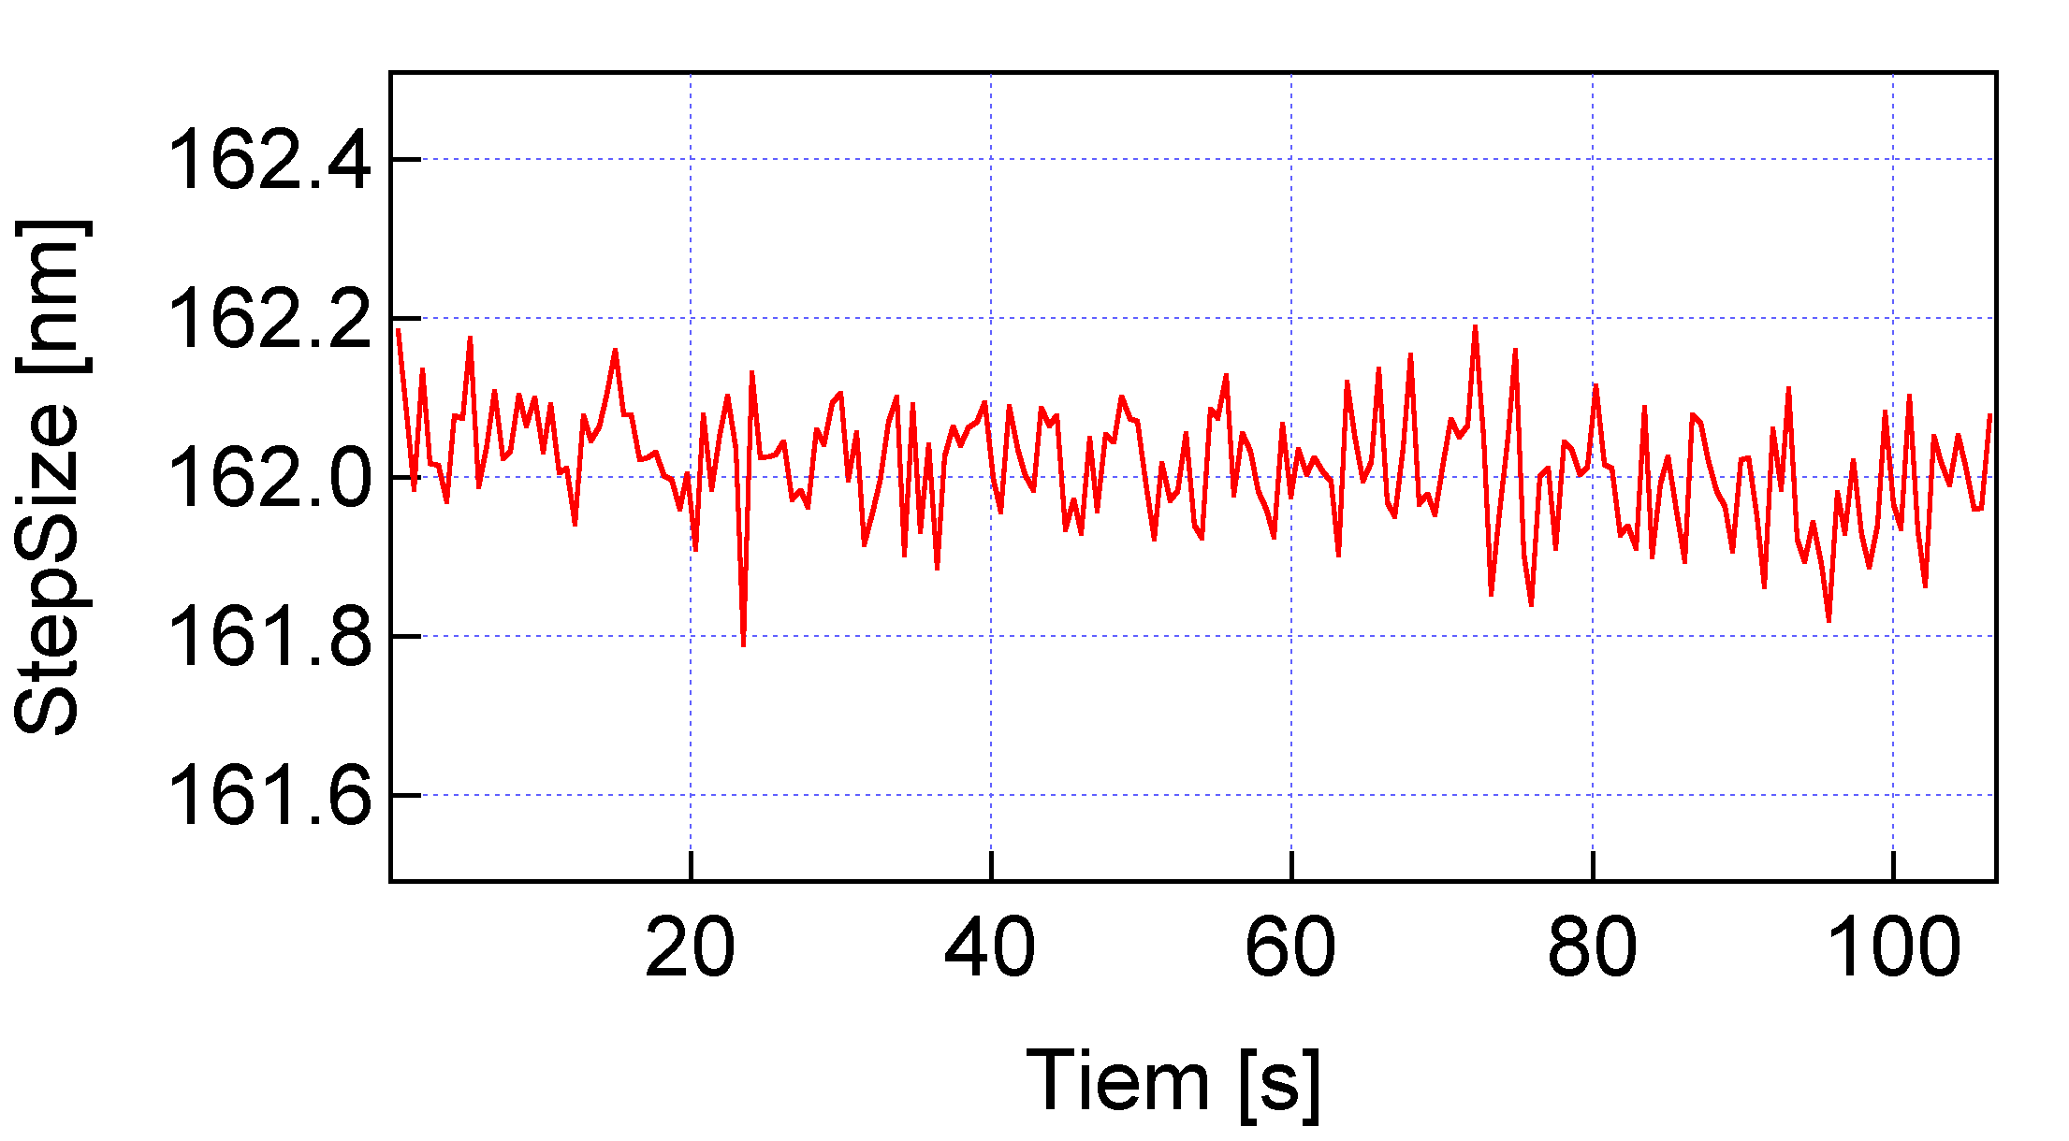
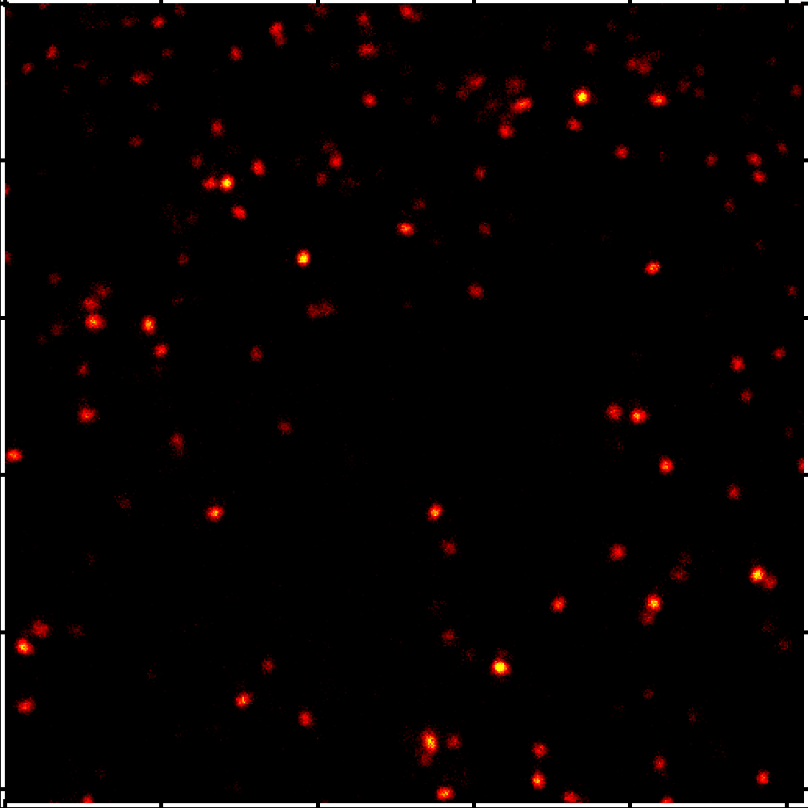
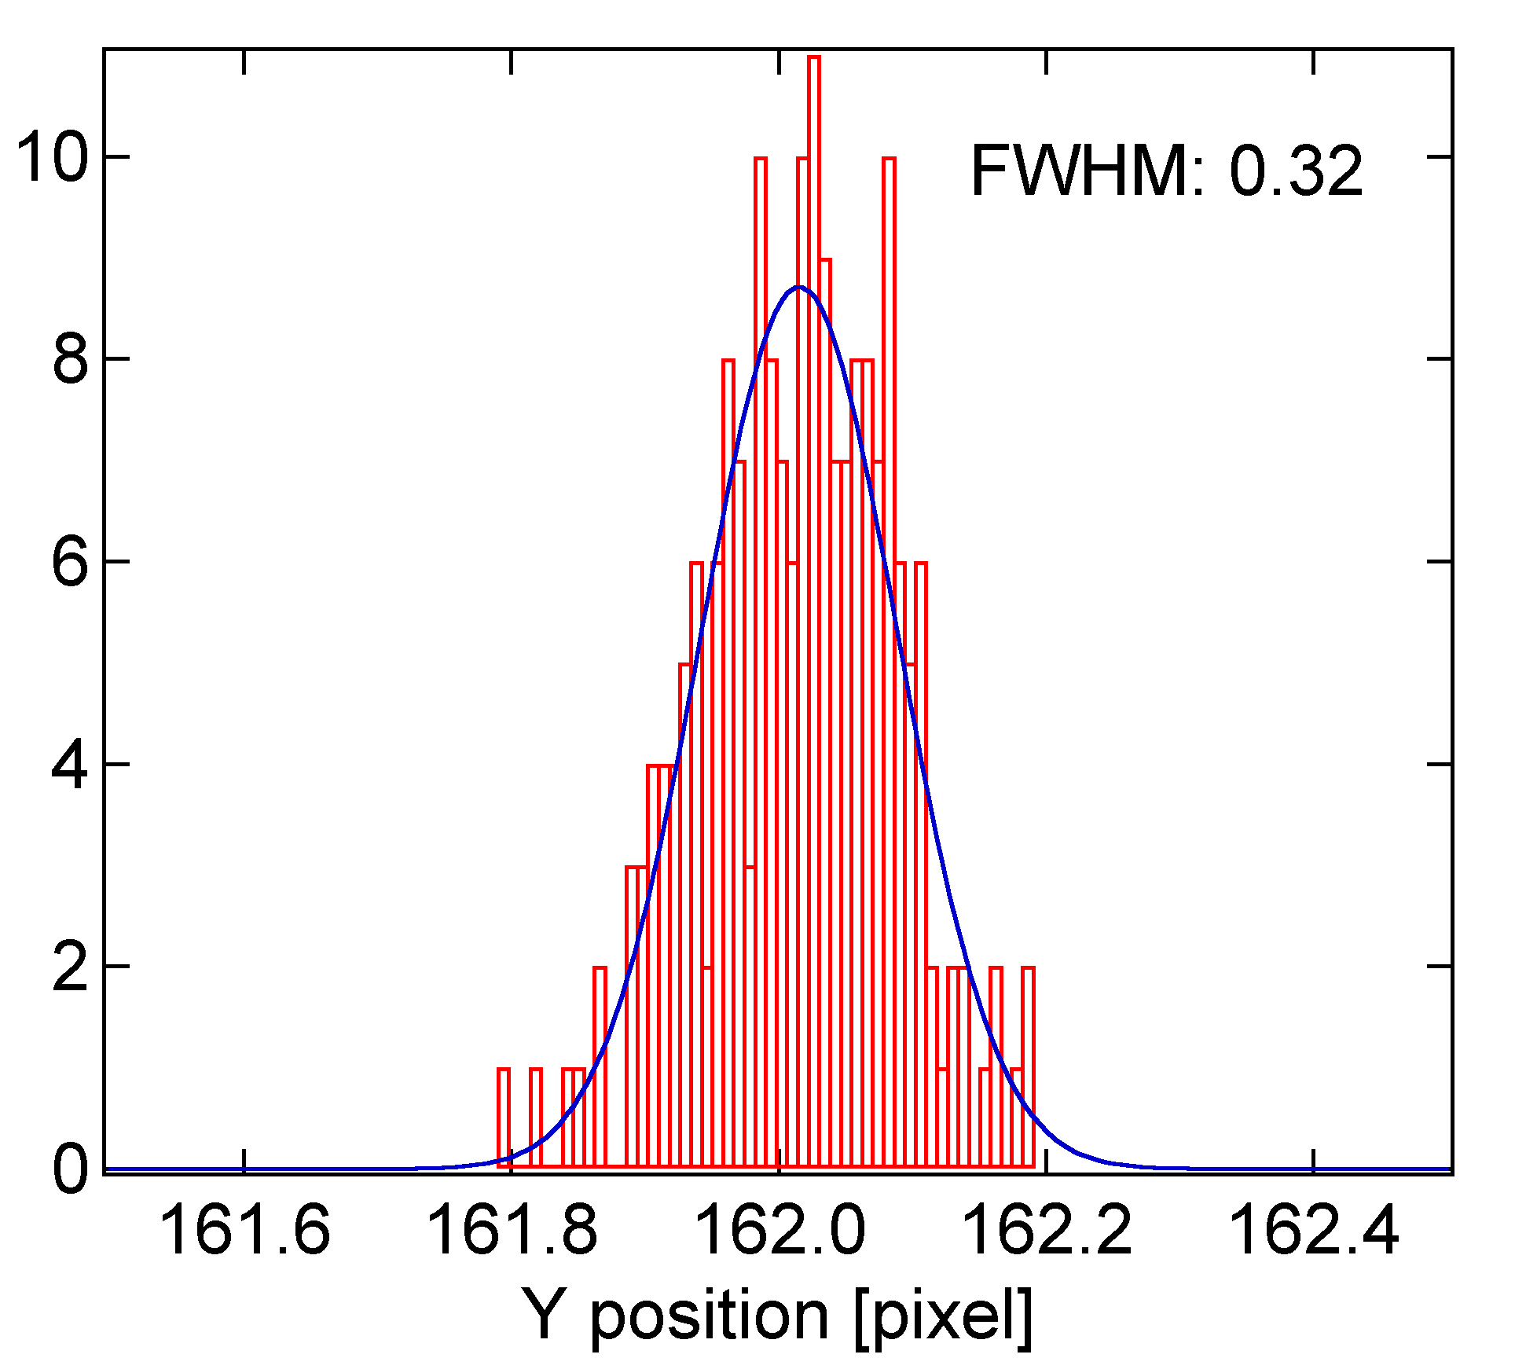
PDI in PMMA
(Tg ~ 355K, Mw 15000 )
~ 10 nm
Apparent diffusion coefficient < 4.0 × 10⁻⁵ m²s⁻¹

Slide 24

Information obtained only by SMS
Loose area
fast diffusion
Packed area
slow diffusion
Inhomogeneity in nanometer scale
Free volume distribution, permittivity, density, viscosity, elasticity, etc.
Notes:
図に示す微小な領域について考えます。例として、ここでは固体のポリマーを挙げています。この青い曲線がポリマー鎖を示しています。マクロな視点で見ると、この材料は均一なように見えますが、ナノスケールで観察すると、ポリマーの密度が場所によって異なっています。つまり、ナノスケールで考えると場所によって自由体積分布、誘電率、密度、粘性、弾性などが異なります。よって高分子固体中のゲスト分子は、周囲の環境に応じて拡散速度に差がでます。なので単一分子の動きを詳細に追跡すれば、内部の様子に関する情報を得ることができます。
このようなコンセプトで、近年当研究室では架橋性高分子材料の反応ダイナミクスや、空間的な不均一性の評価を行ってきました。右の図はその一例で単分子の軌跡を示しており、丸で囲った部分のゲスト分子の動きが明らかに遅くなっています。

Slide 25

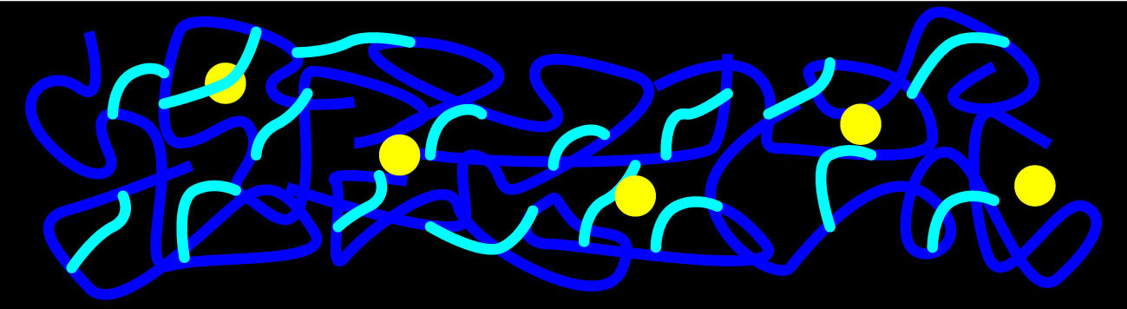
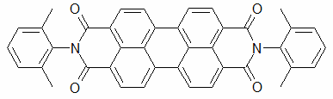
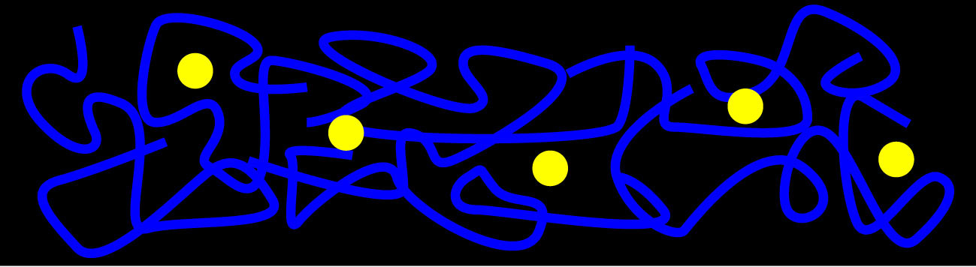
Photo-curable polymeric material
PA08 (Nissan Chemical inc. )
(Anti-reflection layer in lithography)
Ethyl lactate solution of
PA08（0.36 wt％）
Irgacure 184（0.022 wt％）
Jpn. J. Appl. Phys. 2007, 46, p7279.
Irgacure184（Ciba specialty chemicals）
2000 rpm
(n≒1.5)
N,N’ -bis(2,6-dimethylphenyl)- perylene-3,4,9,10-
tetracarboxylic diimide (PDI)
UV light (2.6 w/cm²)

Slide 26
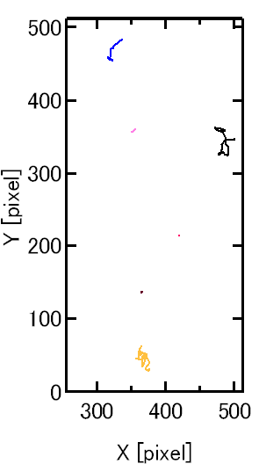
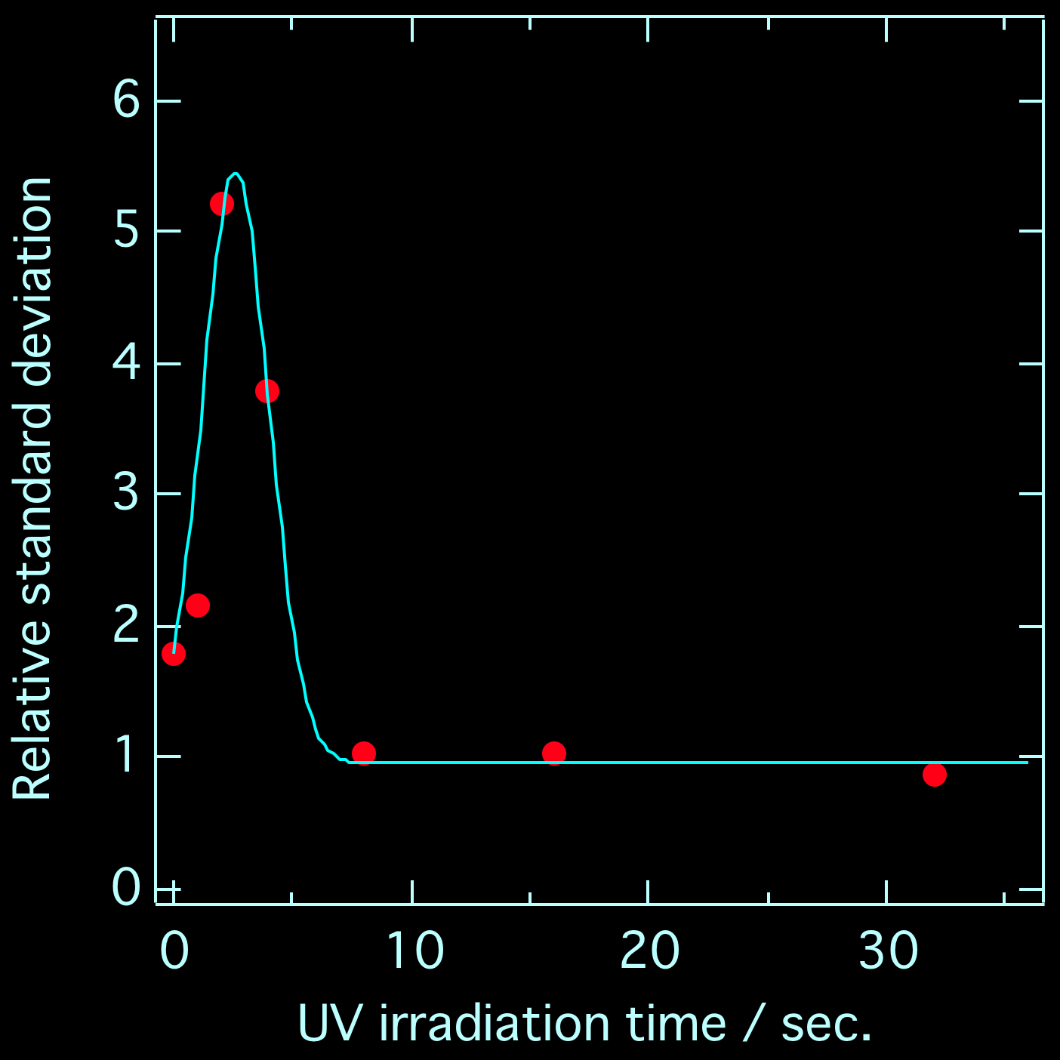
70% of PDI molecules: D dropped to < 0.002 μm²s⁻¹.
The rest 30% could diffuse as freely as in the non-reacted sample.
Trajectories
(UV irradiation (325 nm) duration ~ 1 sec)

Slide 27
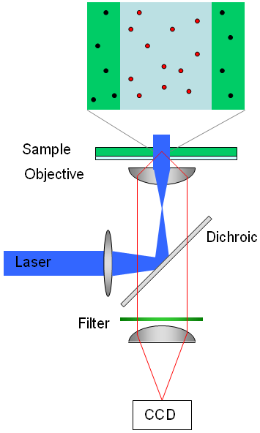
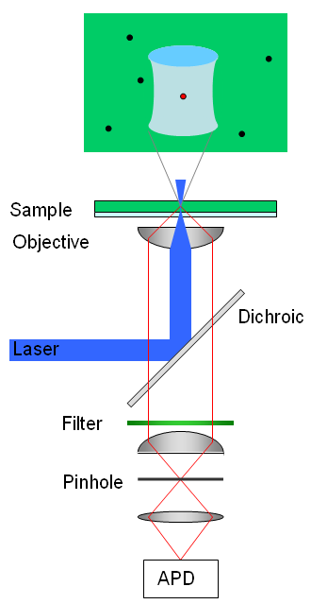
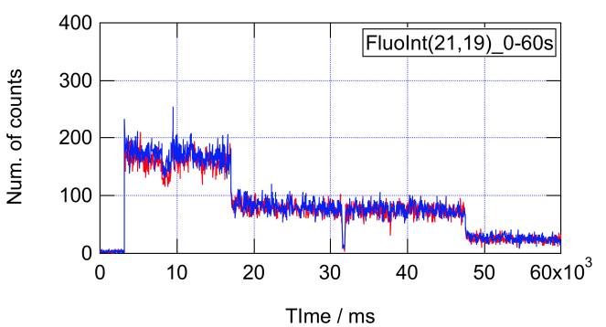
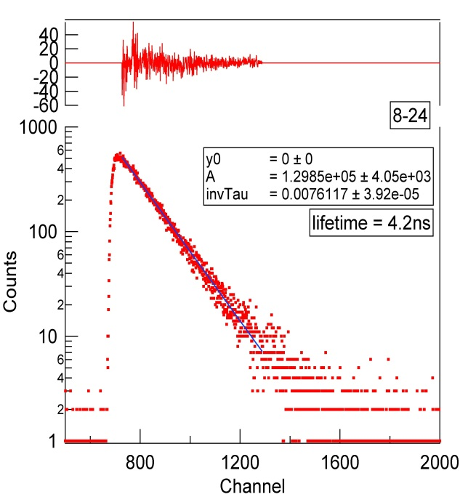
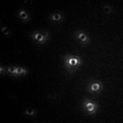
Wide-field Microscope and Confocal Microscope
Wide-field microscopy
Confocal microscopy
2-dimentianal resolution
Many molecules can be
Observed at a time.
High spatial resolution
3-dimentianal resolution
Small background
High temporal resolution

